Slide 1
第四章：语义分析
符号表管理

Slide 2
1.语义分析部分三个核心知识点
检查语义错误
抽象地址的分配（层数、偏移）
符号表局部化、标识符的作用域
Notes:
符号表局部化的含义，例子

Slide 3
2.处理原则
符号表局部化处理的本质：在程序的某一个点P上，判断符号表的哪些信息是有效的
因此有以下原则：
每进入一个局部化区，记录本层符号表的首地址
遇到声明性标识符时，构造其语义字，查本层的符号表，检查是否有重名，有则出错，否则就把其语义字填到符号表里。
遇到使用性出现，查符号表，如果查到则读取其语义字，否则出现语义错误。
退出一个局部化区，'作废'本层的符号表。
Notes:
所有的方法都是基于这样一个思想来进行的，下面用pascal和c语言的例子，来看一下具体可以采用的一些实现方法

Slide 4
3.Pascal语言的符号表的管理
Pascal语言的最大特点就是允许嵌套的过程声明。规定Pascal主程序的层数为0，在主程序中声明的标识符(包括过/函标识符)的层数为1，在 第i层过/函中声明的标识符(包括形参和局部标识符)的层数为i+1(i≥1)。
用一个Scope栈来实现标识符的嵌套作用域。
Scope栈的每项指向当前仍有效的某层符号表的首项，具体说Scope(0) 指向0层符号表的首项，Scope(i) 指向i层符号表的首项。

Slide 5
"删除法"实现符号表的局部化的具体做法是：弹掉Scope栈的栈顶元素，同时释放当前层的符号表，即调整符号表区的指针。
假设用ℓ表示层数计数器，用s表示符号表的最后一项的地址，则删除式的局部化实现算法可描述如下：
s := Scope[ℓ]-1
ℓ := ℓ -1 ;

Slide 6
Pascal语言的符号表的实例(删除法)
PROGRAM example;
0层
符号表
procedure P¹( )
var i,j,k:integer; {t1}
procedure Q²( )
var a, b: real;
procedure R³( ) {t2}
var a,b:boolean; {t3}
begin
R的过程体（a,b,i)
end
begin
Q的过程体（a,b,i)
end;
procedure S²( )
var c,e:char; {t4}
begin
S的过程体（a,b,i,Q)
end ; {t5}
begin
P的过程体 （a,b,i,P,Q,S)
20. end;
21 begin..P( );..end.
1层
P
i
2层
j
k
3层
Q
a
S
b
c
2层
e
R
a
1层
Scope栈
b
2层
未声明
1层
Notes:
数组标识符值存的是数组首地址
子界类型

Slide 7
驻留式方法又可分为标记法和跳转法。
标记法是给每个表项增加一个标记域，当某个表项变为无效时，就将该标记域设为无效；
跳转法，又可分为有从前往后和从后往前两种（即上跳和下跳两种）。
时间空间开销都可能大！

Slide 8
跳转法的主要思想是（考虑从后往前的情形）：
每当退出一个局部化区时，将一个跳转项添入到符号表中：
s := s +1 ；SymbTab[s]:=( # , Scope(l)-1) ;POP(Scope).
当查表时，从当前符号表的末项SymbTab[s]开始往前查，当遇到跳转项时跳到跳转项的地址部分所指向的地址继续查找。
例如：如果要查的是X的属性，则查表过程大致可描述如下：( 开始i 取s值)
      [1] if SymbTab[i].name = X then
      return(SymbTab[i].attrib);
      [2] if SymbTab[i].name = #
      then i= SymbTab[i].addr
      else i = i - 1;
      [3] if i = 0 then Error else goto [1].

Slide 9
关于Pascal语言的符号表的实例 (跳转法)
PROGRAM example;
….
符号表
procedure P( )
var i,j,k:integer; {t1}
procedure Q( )
var a, b: real;
procedure R( ) {t2}
var a,b:boolean; {t3}
begin
R的过程体（a,b,i)
end;
begin
Q的过程体（a,b,i)
end;
procedure S( )
var c,e:char; {t4}
begin
S的过程体（a,b,i)
end; {t5}
begin
P的过程体 (a,b,i)
end
begin ..... end.
P
i
j
k
Q
a
Scope栈
b
R
a
b
#
#
S
c
e
#
Notes:
数组标识符值存的是数组首地址
子界类型

Slide 10
4.C语言的符号表的管理
  C语言不允许函数的嵌套声明。
  一个C程序是由若干个函数并列组成的（其中一定要有main函数），这些函数的地位都是相同的。从main函数调用开始执行，在后面声明的函数可以调用在它之前声明的函数。
  C语言的每个标识符的层次只有两个，即0层和1层。全局标识符和所有的函数标识符的层数是0，函数的形式参数和局部标识符的层数是1。

Slide 11
4.C语言的符号表的管理
  C语言
全局量
0层
局部量
1层

Slide 12
（1） 简单的C语言符号表_驻留法
int x,y;
void swap(int* a, int*b )
{
int tmp;
tmp = *a;
*a = *b;
*b = tmp;
}
void main()
{
x = 10;
y = 20;
swap(&x,&y);
}
x | varKind | intPtr | dir | 0 | 0
y | varKind | intPtr | dir | 0 | 1
swap | routKind | NULL | actual | 0 |  | size | false
a | varKind | atptr | indir | 1 | off_{o}
b | varKind | btptr | indir | 1 | off_{o}+1
tmp | varKind | intPtr | dir | 1 | off_{o}+2
#
main | routKind | NULL | actual | 0 | null | size | false
#
初值
#
atptr→ btptr→ | 1 | pointerTy | intPtr
btptr→ | 1 | pointerTy | intPtr
Notes:
管理信息 形参区 局部变量区 临时变量区

Slide 13
（2） 带有分程序结构的C语言符号表
当考虑C语言的分程序语句时，C程序符号表的构造将变得复杂一些。C语言的分程序语句(也称程序块)是由“{”和“}”括起来的程序段，其中可以包含标识符声明，还允许一个块嵌套在另一个块内。
一个分程序就是一个局部化区。分界符"{"和"}"标记分程序的开始和结束，分界符保证分程序不是相互独立就是一个嵌在另一个里面.
局部化区域不会有嵌套的情况，即不允许：｛｛｝｝
f (a,b)
{x,y
{c,d}
}
1层
各标识符层数是多少？
1层
与嵌套式语言（Pascal）的区别在于f里所有的声明层数都为1，其他都一样
1层

Slide 14
带有分程序的C语言全局符号_驻留法
( 假定off（偏移）为0 )
只有0和1层
1. main()
2. {¹
3. int a；
4. float b，d；
5. {²
6 int c；
7. float a；
8. {³
9. int d;
10. float c;
11. {⁴
12. float d;
13. ……
14. a=b+c+d;
15. } ⁴
16. } ³
17. {⁵
18. char d;
19. } ⁵
20. } ²
21. } ¹
偏移不重算
（都在一个活动记录里）
main | routKind | NULL | actual | 0 | NULL | false
a | varKind | intPtr | dir | 1 | 0
b | varKind | realPtr | dir | 1 | 1
d | varKind | realPtr | dir | 1 | 3
c | varKind | intPtr | dir | 1 | 5
a | varKind | realPtr | dir | 1 | 6
d | varKind | intPtr | dir | 1 | 8
c | varKind | realPtr | dir | 1 | 9
d | varKind | realPtr | dir | 1 | 11
#
4和5两个局部化区域可以共享内存
#
d | varKind | charPtr | dir | 1 | 13（8）
#
#
#
Notes:
数组标识符值存的是数组首地址
子界类型

Slide 15
驻留法注意：
  层数的概念
  偏移的概念
  转跳的方式

Slide 16
带有分程序的C语言全局符号_删除法
a
………1
void main( )
{
}
b
…….1
int a = 1; B1
int b = 1;
{
}
printf(“a = %d, b = %d\n”, a, b);
b
…….2
int b = 2; B2
{
}
{
}
b
…….4
a
………3
int a = 3; B3
printf(“a = %d, b = %d\n”,a, b);
a = 3, b = 2
int b = 4; B4
printf(“a = %d, b = %d\n”,a, b);
a = 1, b = 4
a = 1, b = 1
Notes:
数组标识符值存的是数组首地址
子界类型

Slide 17
5.嵌套式语言并列式语言的比较
特殊情形，从程序设计语言的角度来说有嵌套式语言和并列式语言
从处理难度角度来说，可能嵌套式语言复杂，并列式简单。 嵌套式语言里还要考虑变量运行环境。
并列式语言的层数分成两层，全局量定义成0层，局部量定义成1层。分符号表组织的特殊情形是分程序结构，分程序可以是嵌套的，每个分程序看成一个独立的局部化区，但这些分程序的层数是相同的。

Slide 18
5.嵌套式语言并列式语言的比较
嵌套式
并列式
可访问多个活动记录
可以共用内存
多层
只有0和1层

Slide 19
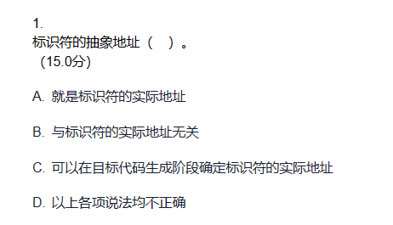


Slide 20
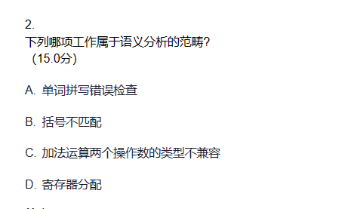

Slide 21
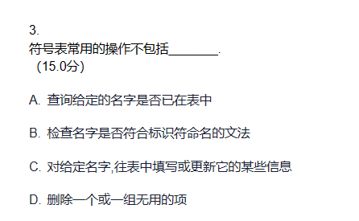

Slide 22
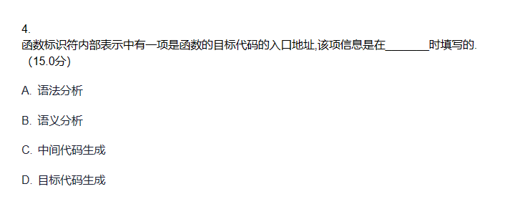

Slide 23
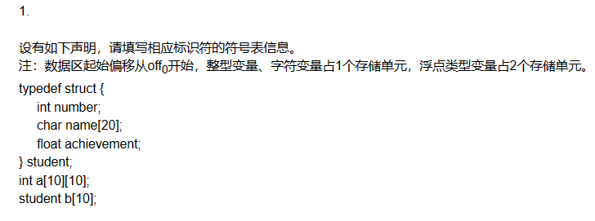

Slide 24
3.4 标识符的语义表示
类型标识符
Name是类型标识符的名字；
Kind = typeKind, 表示标识符是类型标识符；
Type = TypePtr, 指向类型标识符指代的类型的内部表示。
Name
Kind
Type
Notes:
类型标识符，也分成几项，第一是他的类型信息，第二是也是种类信息 表示的是类型标识符，用T表示

Slide 25
例：
typedef struct Date
{int year, month, day;} datetype;
Size
Kind
FieldList
datetypePtr
3
structTy
year
intPtr
0
month
intPtr
1
day
intPtr
2
null

Slide 26
例：C语言的数组
typedef int A[10];
A内部表示分别为：
Size
Kind
Low
Up
ElemType
APtr
10
ArrayTy
0
9
IntPtr

Slide 27
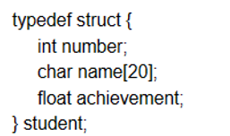
Size
Kind
FieldList
student
typeKind
23
structTy
number
intPtr
0
name
1
achievement
realPtr
21
null
Size
Kind
Low
Up
ElemType
20
ArrayTy
0
19
charPtr

Slide 28
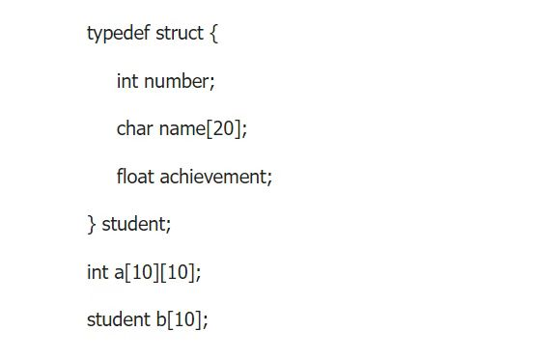

Slide 29
Size
Kind
Low
Up
ElemType
100
ArrayTy
0
9
Size
Kind
Low
Up
ElemType
10
ArrayTy
0
9
intPtr
Size
Kind
FieldList
student | typeKind
23
structTy
a | varKind |  | dir | L | 0
number
intPtr
0
name
1
achievement
realPtr
21
null
Size
Kind
Low
Up
ElemType
10
ArrayTy
0
9
charPtr

Slide 31
Size
Kind
Low
Up
ElemType
230
ArrayTy
0
9
Size
Kind
FieldList
student | typeKind
23
structTy
a | varKind |  | dir | L | 0
b | varKind |  | dir | L | 100
number
intPtr
0
name
1
achievement
realPtr
21
null
Size
Kind
Low
Up
ElemType
10
ArrayTy
0
9
charPtr

Slide 32
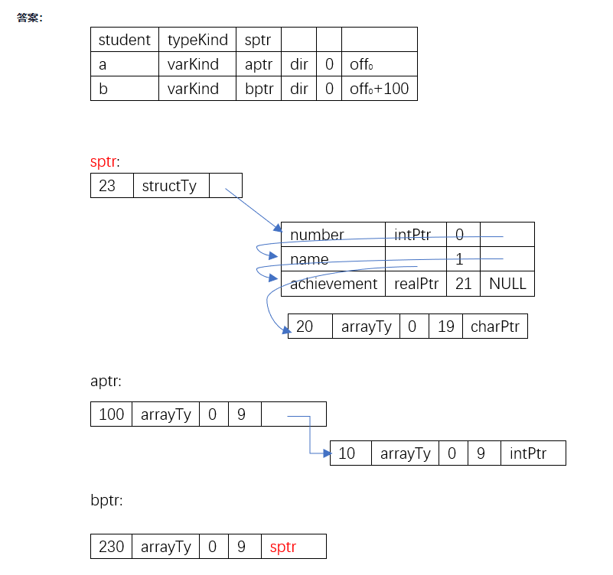

Slide 33
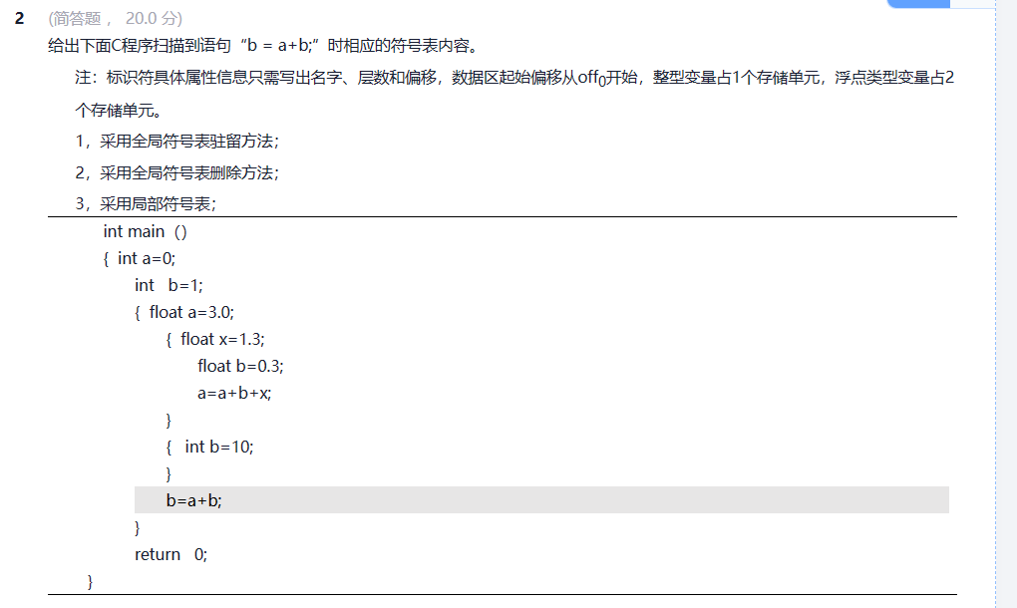

Slide 34
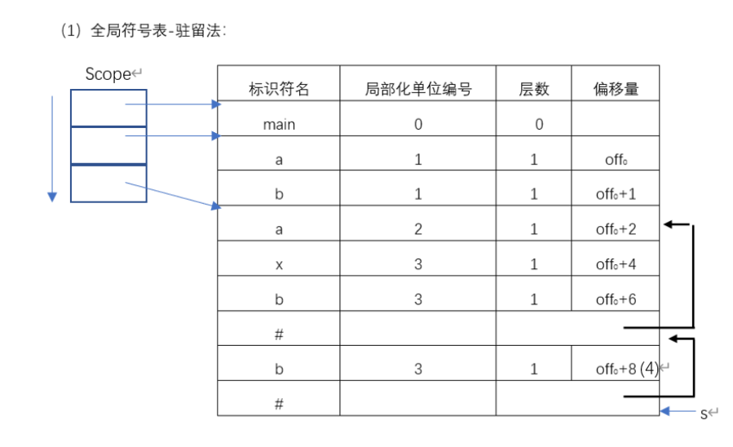

Slide 35
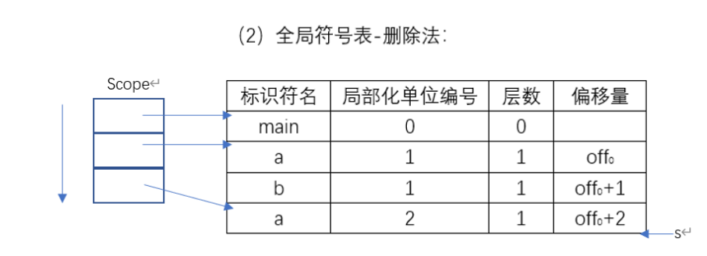

Slide 36
